Slide 1
Dispozitive Electronice și Electronică Analogică
DEEA

Slide 2
Modul de acordare a notei la disciplina DEEA
Nota_DEEA = 0,6 × Nota_Colocviu + 0,4 × Nota_Lab
unde
Nota_Colocviu = 0.4 x Puncte_Test_1 + 0.6 x Puncte_Test_2
Nota_DEEA = media la disciplina DEEA; DISCDISCIPLINA DEEA ESTE PROMOVATĂ DACĂ M ≥ 4,5
Nota Colocviu = nota obţinută prin evaluarea cunoștințelor din materia prezentată la curs
  nota minimă = 5.
  Test_1 = săpt. 8; ?
  Test_2 = săpt. 14
  tipul formelor de evaluare: Test_1 = test calculator ?; Test_2 = lucrare scrisă, cu acces la documentaţie: probleme şi întrebări.
Nota_Lab = nota obţinută la laborator
  media minimă = 5.
  PREZENŢA la orele de laborator este OBLIGATORIE; absent la laborator reprezintă nepromovarea disciplinei!
  modul de notare a activităţii la laborator ţine cont de activitatea în timpul semestrului;
  nota laborator = media aritmetică a notelor obținute la referatele predate la finalul lucrării de laborator

Slide 3
Conţinutul cursului
Conţinutul cursului este disponibil pe platforma MOODLE (Tuiasi):
format electronic curs (documente pdf)
prezentările din timpul orelor de curs = documente power point
seturi de probleme rezolvate
Componente electronice pasive ideale: rezistorul, condensatorul, bobina,
Dioda semiconductoare: regiuni de funcționare, modelare funcționare; analiza circuitelor cu diode
Tranzistorul bipolar cu joncțiuni: regiuni de funcționare; modelare funcționare; polarizarea tranzistoarelor;
Tranzistorul MOS: regiuni de funcționare; modelare funcționare; polarizarea tranzistoarelor
Circuite de amplificare cu tranzistoare bipolare/MOS
Amplificatoare operaționale
Aplicații cu amplificatoare operaționale.

Slide 4
1. Reprezentarea unui circuit electronic sub formă de schemă bloc
sursa de energie electrică (electrical power supply)
intrare alimentare
Circuit electronic
(electronic circuit)
intrare
_{(input)}
Iesire
_{(output)}
informatie:
x_{I}
informatie prelucrata:
x_{O}

Slide 5
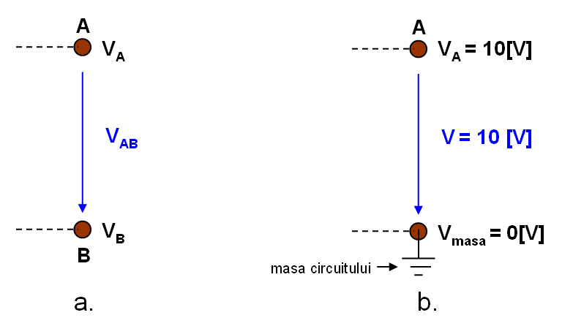
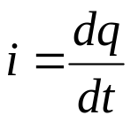

2. Reprezentarea informaţiei în sistemele electronice prin intermediul mărimilor electrice
Într-un circuit electronic, pentru reprezentarea informaţiei sunt utilizate mărimile electrice.
Tensiunea electrică (electric voltage)
Curentul electric (electric current)
potential electric (electric potential)
curent electric
-
-
-
+
-
-
-
-
-
potential electric pozitiv
potential electric negativ
electroni = sarcina electrică
(electric charge)
potential electric
conductor
(ground)
Tensiunea electrică între două puncte A şi B care au acelaşi potenţial electric, este egală cu 0 VOLȚI
In absenţa unei diferenţe de potenţial electric, care să forteze deplasarea electronilor pe o directie unica, curentul electric printr-un conductor este egal cu 0 AMPERI.

Slide 6
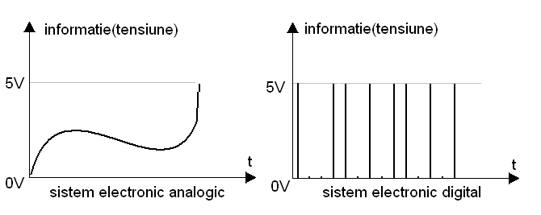
3. Tipuri de sisteme electronice

Slide 7
4. Elemente de circuit
surse de energie electrică (electric power supplies): :
  independente: valoarea mărimii electrice generate nu depinde de nicio mărime fizică
  dependente: valoarea mărimii electrice generate depinde de o mărime fizică (electrică de obicei);
  surse de tensiune (voltage power supply): mărimea electrică generată este tensiunea electrică,
  surse de curent (current power supply): mărimea electrică generată este cuerntul electric.
componente electronice (electronic components):
  pasive (passive electronic components):
    consumă energia electrică (nu pot amplifica energia electrică);
    exemple: rezistorul, condensatorul, bobina.
  active (active electronic components) = dispozitive electronice
    sunt bazate pe joncţiuni pn (pn junctions);
    pot amplifica energia electrică;
    exemple: tranzistoare bipolare, tranzistoare MOS, dioda semiconductoare (nu poate amplifica energia electrică, dar este inclusă în această categorie datorită structurii sale, bazate pe joncţiunea pn).

Slide 8
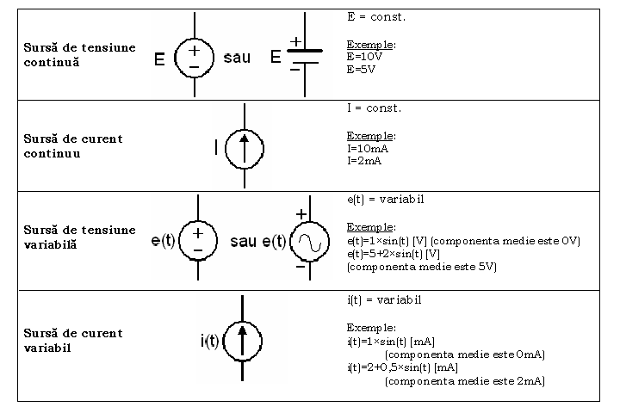
4.1. Surse de energie independente

Slide 9
4.2.a. Rezistorul
REZISTORUL:
componentă electronică pasivă: absoarbe energia electrică a circuitului, pe care o disipă prin încălzire (efect Joulle); energia electrică disipată de către rezistor se pierde (nu este returnată circuitului);
se opune trecerii curentului electric prin ea ⇒ controlează valoarea curentului electric prin ea
parametrul principal = REZISTENŢA ELECTRICĂ (electrical resistance), notată cu R, se măsoară în Ohmi (Ω).
i
R
Mărimile electrice de terminal:
i = curentul electric
v = tensiunea electrică
terminal (lead)
terminal (lead)
+
v
-
Simbolul electric al rezistorului

Slide 10
Structura rezistoarelor
element de protecţie: lacuri termorezistente
suport izolant: material ceramic, răşini sau sticlă
element rezistiv
resistive element
elemente de contact: nichel, argint-paladiu
terminale: cupru
material conductor (conductor material): stabilește proprietăţile electrice ale materialului
rezistoare peliculare (film resistor):
  cu peliculă de carbon (carbon film resistor): ieftine;
  cu peliculă metalică (metal film resistor): stabile, precise;
  cu peliculă din oxizi metalici (metal oxide resistor): tensiuni de lucru mari;
rezistoare în folie metalică (metal foil resistor): foarte performante;
rezistoare bobinate (wirewound resistor): rezistoare de putere:
rezistoare în tehnologie SMD – Sourface Monted Device
rezistor de volum / de carbon compozit (carbon composite resistor): ieftine, tehnologie veche;

Slide 11
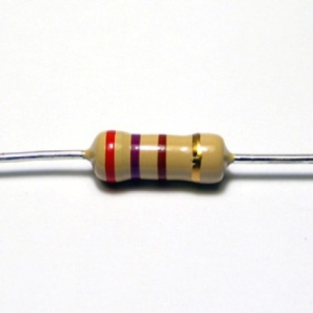
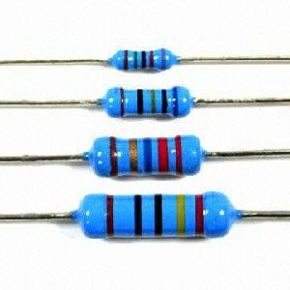
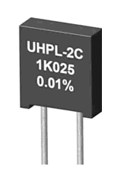
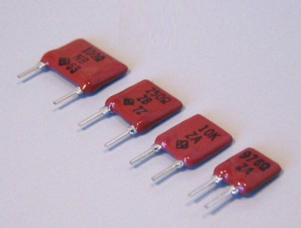
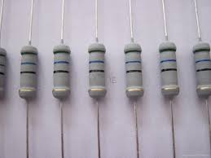
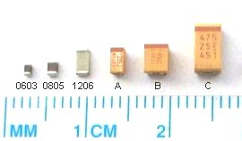
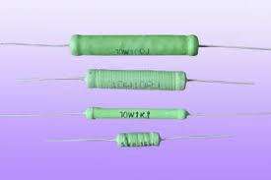
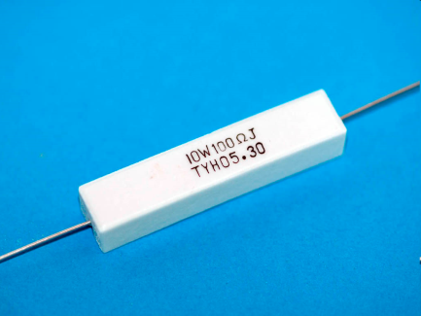
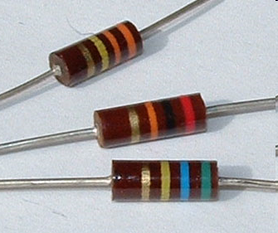
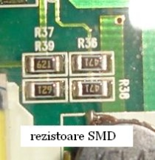
Exemple de rezistoare
Rezistoare cu pelicula de carbon
Rezistoare cu pelicula metalica
Rezistoare cu pelicula oxid metalic
Rezistoare cu folie metalică
Rezistoare SMD
Rezistoare bobinate
Rezistoare de volum

Slide 12

Ecuaţia de funcţionare a rezistorului
ecuaţia de funcţionare = relaţie matematică între mărimile electrice de terminal ale rezistorului
Legea lui Ohm (Ohm’s Law): la trecerea unui curent electric i printr-un rezistor de rezistenţă electric R, între terminalele sale se generează o tensiune electrică v
i
R
+
v
-

Slide 13
4.2.b. Condensatorul
CONDENSATORUL – caracteristici principale:
se opune variaţiei tensiunii elecrice care apare între terminalele sale ⇒ limitează variaţia tensiunii electrice care cade între terminalelel sale.
componentă electronică pasivă = absoarbe energie electrică din circuit
componentă electronică reactivă: nu disipă energie electrică (energia electrică absorbită de către condensator nu se pierde); energia electrică absorbită este cedată integral circuitului electronic.
parametrul principal = CAPACITATE ELECTRICĂ (electric capacitance), notată cu C, se exprimă în Farazi (F).
C
Simbolul electric al condensatorului fix:
C
i
Mărimile electrice de terminal:
i = curentul electric
v = tensiunea electrică
+
v
-

Slide 14
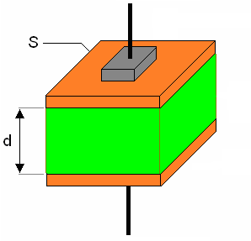
Structura generală a condensatorului
terminal (lead)
armătură (conductive plate): material conductor
S = suprafaţa de suprapunere a armăturilor (the overlapping area of the plates )
material dielectric (dielectric material )
armătură (conductive plate): material conductor
d = grosimea materialului dielectric (the thickness of the dielectric material )
terminal (lead)
Dielectric = material izolator, care nu permite trecerea curentului electric prin structura sa

Slide 15
Tipuri de condensatoare clasificate după tipul materialului dielectricului
cu dielectric din material ceramic ⇒ condensatoare ceramice (monostrat, respectiv multistrat)
2. cu dielectric peliculare, la care dielectric este din:
  poliester ⇒ condensatoare cu poliester metalizat sau în folie (se mai numesc mylar);
  polipropilena ⇒ condensator cu polipropilena metalizat sau în folie ;
  polistiren ⇒ condensator cu polistiren în folie (se mai numesc cu stiroflex);
  policarbonat ⇒ condensatoare cu policarbonat metalizat sau în folie;
  teflon ⇒ condensatoare cu teflon;
  hârtie ⇒ condensatoare cu hârtie;
3. cu dielectric din oxid metalic ⇒ condensatoare electrolitice (polarizate)
  condensatoare electrolitice cu dielectric din aluminiu;
  condensatoare electrolitice cu dielectric din tantal;
4. cu dielectric din mică ⇒ condensatoare cu mică
5. alte tipuri de dielectric:
  sticlă ⇒ condensatoare cu sticlă
  ulei ⇒ condensatoare cu ulei
  gaz ⇒ condensatoare cu gaz

Slide 16
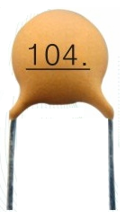
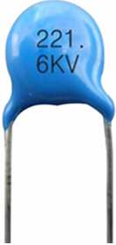
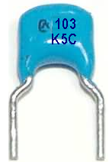
Condensatoare ceramice
capacitate nominală: 10×10⁴pF
capacitate nominală: 22×10¹pF
capacitate nominală: 10×10³pF
tensiune nominal: 6000V

Slide 17
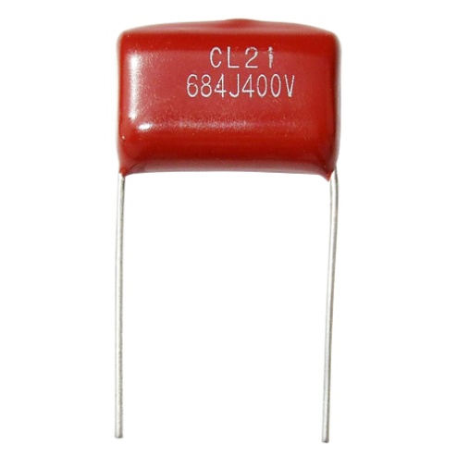
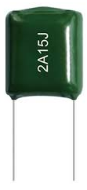
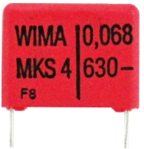
Condensatoare cu dielectric din poliester (mylar)
capacitate nominală: 68×10⁴pF
capacitate nominală:15pF
capacitate nominală:
0.068μF
toleranţa: J = ±5%
toleranţa: J = ±5%
tensiune nominală:
2A = 100V
tensiune nominală: 630V
tensiune nominală: 400V
cod condensator:
MKS = poliester metalizat

Slide 18
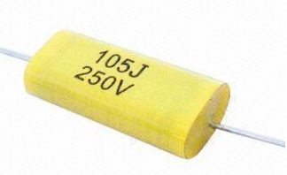
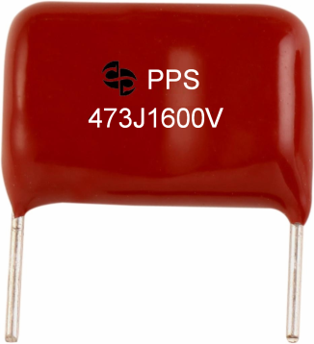
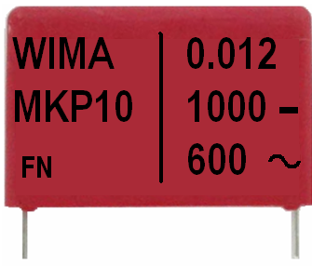
Condensatoare cu dielectric din polipropilenă
cod condensator:
MPP = polipropilenă metalizat
capacitate nominală:
0,012μF
capacitate nominală: 47×10³pF
toleranţa: J = ±5%
capacitate nominală: 47×10³pF
MPP
toleranţa: J = ±5%
tensiune nominală: 1600V
cod condensator:
MKP = polipropilenă metalizat
tensiune nominală: 1000V
tensiune nominală: 250V

Slide 19
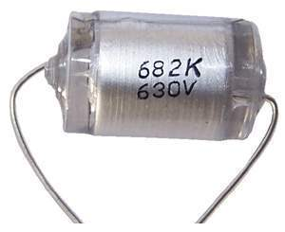
Condensatoare cu dielectric din polistiren (stiroflex)
capacitate nominală:
68×10²pF
toleranţa: K = ±10%
tensiune nominală: 630V

Slide 20
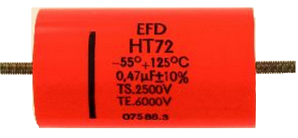
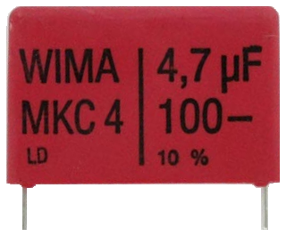
Condensatoare cu dielectric din policarbonat
toleranţa: ±10%
capacitate nominală:
4,7μF
cod condensator
domeniu temperaturi nominale: -55⁰C ÷125⁰C
tensiune nominală: 100V
capacitate nominală:
0,47μF
tensiune nominală:
2500V
cod condensator: MKC = policarbonat metalizat
toleranţa: ±10%

Slide 21
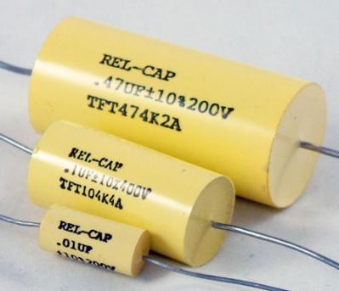
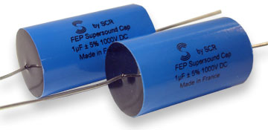
Condensatoare cu dielectric din teflon
capacitate nominală:
0,47μF
capacitate nominală:
1μF
toleranţa: ±10%
toleranţa: ±5%
cod condensator:
TFT = teflon
tensiune nominală: 200V
tensiune nominală: 1000V

Slide 22
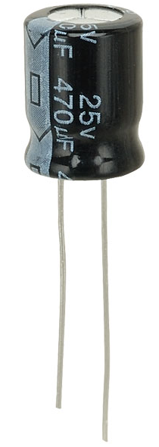
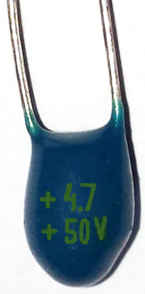
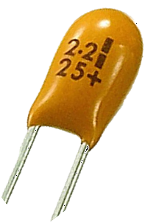
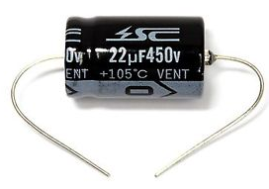
Condensatoare electrolitice
(polarizate)
capacitate nominală:
470μF
tensiune nominală: 25V
capacitate nominală:
22μF
tensiune nominală: 450V
tensiune nominală: 25V
capacitate nominală:
2.2μF
+
-
terminal pozitiv
terminal negativ
terminal pozitiv
terminal pozitiv
-
+
-
+
+
-
condensatoare electrolitice cu aluminiu
condensator electrolitic cu tantal
efectul utilizării greşite a condensatoarelor electrolitice:
https://www.youtube.com/watch?v=D-RZ5RTAdSg

Slide 23
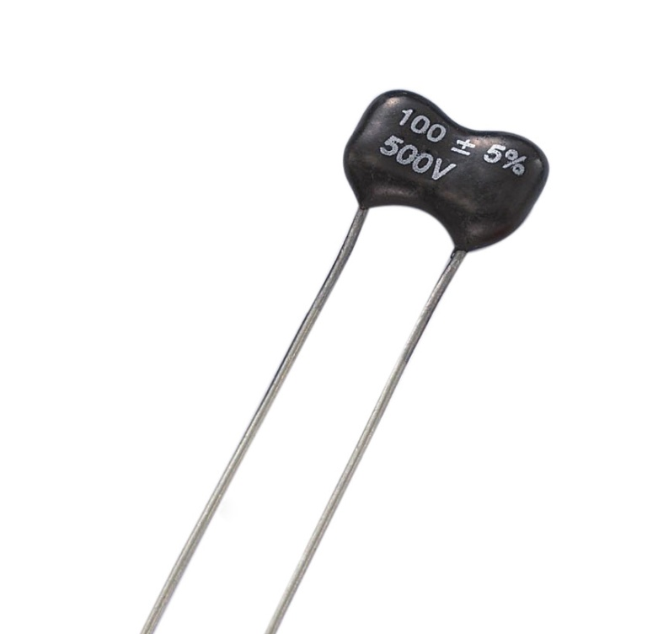
Condensatoare cu dielectric din mică
capacitate nominală:
10×10⁰pF
toleranţa: ±5%
tensiune nominală: 500V

Slide 24
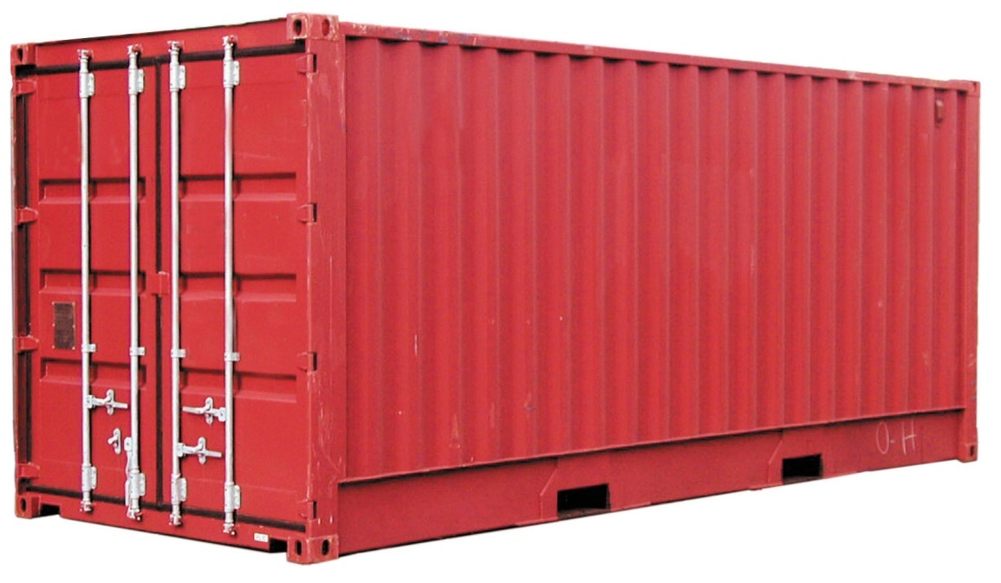

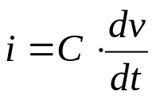
Ecuaţia de funcţionare a condensatorului
Analogie cu structura şi modul de utilizare al unui container oarecare:
“materialul depozitat” = sarcina electrică, notat Q
CONDENSATOR = DEPOZIT DE SARCINA ELECTRICA
“volumul” depozitului de sarcina electrică = capacitatea electrică a condensatorului, notată C
“efortul depus pentru depozitare” = tensiunea aplicată pe condensator, notată v
cantitatea de material depozitat = volumul depozitului × efortul depus pentru depozitare
⇓
Ecuaţia de funcţionare a condensatorului:
Deoarece curentul electric prin condensator este direct proporţional cu variaţia în timp a tensiunii electrice aplicate intre terminalele acestuia, în regim de curent continuu, când tensiunea electrica pe condensator are o valoare constantă în timp, curentul electric prin condensator este nul; în curent continuu, condensatorul reprezintă un circuit intrerupt, sau gol.

Slide 25
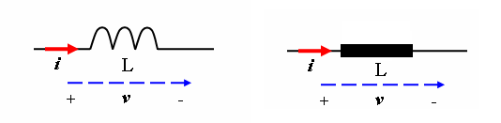
4.2.c. Bobina
BOBINA – caracteristici principale:
se opune variaţiei curentului electric prin ea ⇒ limitează variaţia curentului electric care trece prin ea.
componentă electronică pasivă = absoarbe energie electrică din circuit
componentă electronică reactivă: nu disipă energie electrică (energia electrică absorbită de către bobină nu se pierde); energia electrică absorbită este cedată integral circuitului electronic.
parametrul principal = INDUCTANŢA MAGNETICĂ (magnetic inductance), notată cu L, se exprimă în Henry (H).
Simbolul electric al bobinei fixe;
mărimile electrice de terminal: i = curentul electric v = tensiunea electrică

Slide 26
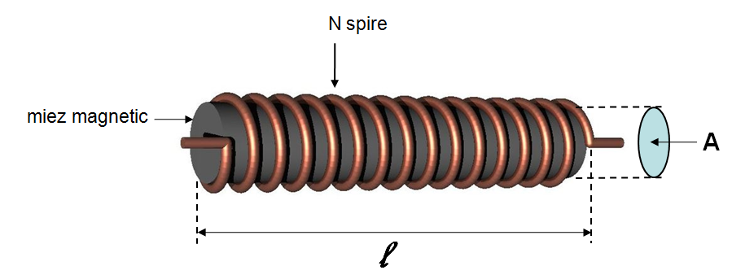
Structura bobinei
material conductor (cupru)
aria secțiunii miezului
lungimea miezului
miez magnetic
  materiale feromagnetice
  materiale ferimagnetice
aer
ceramică, plastic
Termeni specifici în limba engleză:
spire = turns
miez = core
miez magnetic = magnetic core

Slide 27
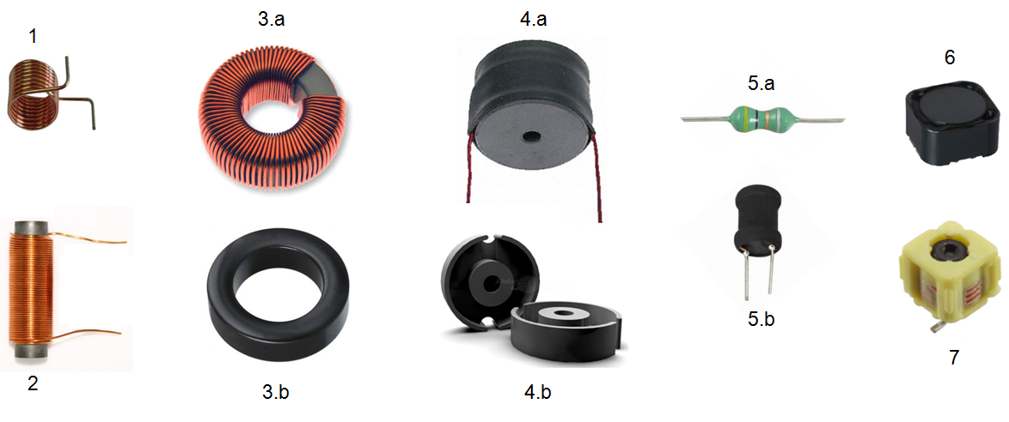
Tipuri de bobine
bobina solenoidală (solenoid inductor) cu aer - Figura 1,
bobina solenoidală cu miez magnetic - Figura 2,
bobina toroidală (toroidal inductor) - Figura 3.a, care utilizează un miez magnetic toroidal - Figura 3.b,
bobina în oală (pot inductor) - Figura 4.a, care utilizează un miez magnetic în formă de oală – Figura 4.b,
bobina cu terminale axială (axial inductor) - Figura 5.a, respectiv radială (radial inductor) , sau cu fir - Figura 5.b,
bobina SMD (Sourface Mounted Device) - Figura 6,
bobina reglabilă - Figura 7.

Slide 28
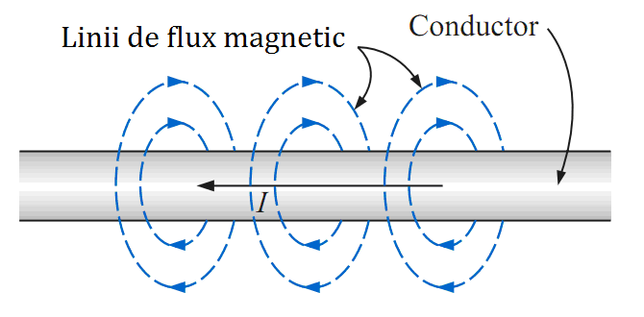
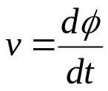

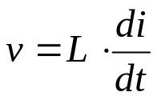
Ecuaţia de funcţionare a bobinei
Bobina = depozit de energie electrică în câmpul magnetic al bobinei
Analogie cu structura şi modul de utilizare al unui depozit oarecare:
“materialul depozitat” = fluxul magnetic Φ
“dimensiunea” depozitului de flux magnetic = inductanţa magnetică L a bobinei
“efortul depus pentru depozitare” = curentul electric i care trece prin bobină
Pentru un depozit oarecare, cantitatea de “material depozitat = Φ este direct proporţională cu “dimensiunea depozitului” = L si cu efortul depus = i
Deoarece tensiunea pe bobină este direct proporţională cu variaţia în timp a curentului care o parcurge, în regim de curent continuu, când curentul electric prin bobină are o valoare constantă în timp, tensiunea electrică pe bobină este nulă; în curent continuu, bobina reprezintă un scurtcircuit.
Ecuaţia de funcţionare a bobinei:

